Slide 1
Processus Traumatiques
UE 2.4 S1
Synthèse TD2
C

Slide 2
Physiopathologie d’une hémorragie importante
Les volorécepteurs (niveau OD/ AP) détectent une diminution du volume sanguin + les barorécepteurs (carotide/AO) détectent une diminution de pression : ils envoient un message au tronc cérébral (centre nerveux autonome)
Objectif: arrêter l’hémorragie et maintenir la perfusion cérébrale
En réponse :
  Production d’ADRE qui va entrainer une vasoconstriction périph (sauf niveau du cœur et cerveau) et une augmentation de la FC afin d’augmenter le transport de l’O2
  Activation du système rénine-angiotensine-aldostérone (car le rein détecte une diminution de la pression de perfusion) qui va entrainer une diminution de la diurèse pour rétablir la volémie

Slide 3
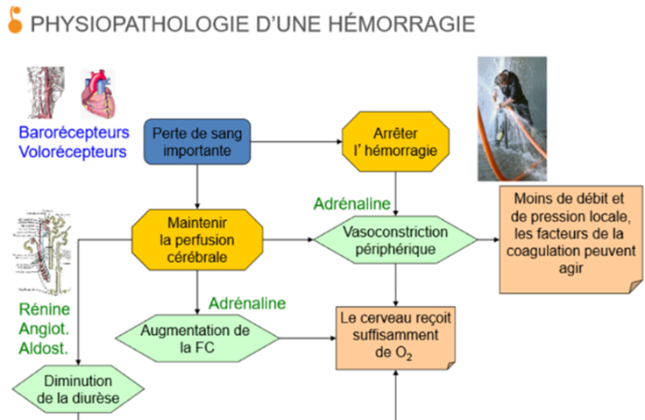

Slide 4
Circulation
Schéma des signes cliniques de l’Hémorragie
Causes | Conséquences | Signes cliniques
Hypovolémie: moins de sang dans le circuit | Le sang doit circuler plus vite | tachycardie
Moins d’Hb + tachycardie: le sang circule plus vite au niveau des poumons | Échanges gazeux doivent se faire (+) vite | tachypnée
Hypovolémie | vasoconstriction | PA pincée
Hypovolémie sévère | Vasoconstriction devenue insuffisante | Hypotension sévère
Moins de sang dans le circuit | Moins de chaleur transportée | Hypothermie -> frissons pour production de chaleur
Vasoconstriction périphérique | Hypo perfusion peau et muqueuses | Pâleurs, marbrures, peau froide
Vasoconstriction | Hypo perfusion rénale | Oligurie
Hypo perfusion cérébrale: moins d’O2 au cerveau | Fonctionnement cérébral altéré | Angoisse de mort Agitation , agressivité , somnolence

Slide 5
Conduite à tenir face à un patient atteint d’une hémorragie
    Alerter
    Oxygénothérapie
    PAAS + rassurer
    Compression de la plaie/stopper l’hémorragie
    Poser une VVP +/- Rapprocher chariot d’urgence
    Surveillance des signes cliniques, monitoring, état neuro
    Vérifier si ttt ATC
    Réchauffer
    Transfusion ou remplir pour obtenir une PA correcte minimum (attention pas trop de remplissage)

Slide 6
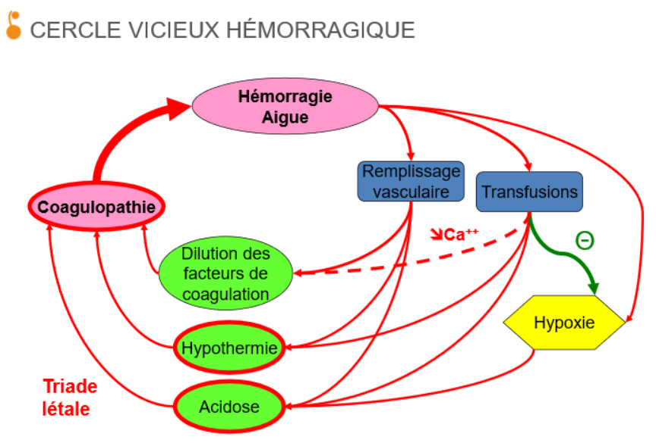

Slide 7
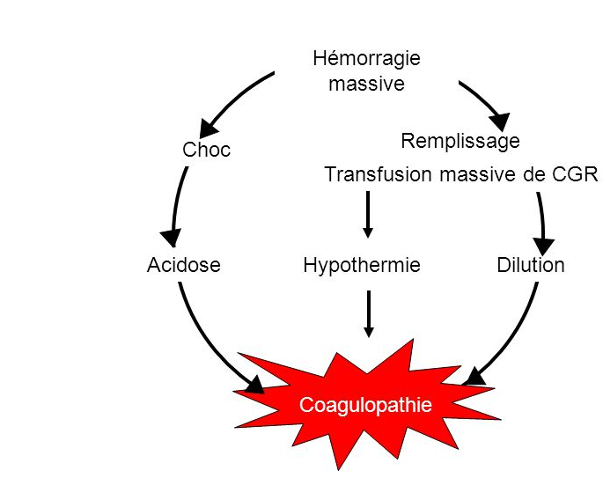
Circulation
Les 3 paramètres aggravant l’Hémorragie
Triade de la mort
Hypothermie : diminution de la production de chaleur dans l’organisme du sujet, entraînant une diminution de l’efficacité des facteurs enzymatiques de la coagulation
Acidose : diminution du pH sanguin (transport de l’O₂ moins efficace)
Coagulopathie: défaillance du mécanisme de coagulation (sang plus fluide, saignement plus persistant)

